Slide 1
Интегрированный подход при реализации задач художественно-эстетического развития детей дошкольного возраста
Выполнила: воспитатель ДС № 47 Соловьева О.В.

Slide 2
Практикозначимая работа
Цель :
Формировать и развивать интерес к миру искусства посредством интеграции всех видов художественно- эстетической деятельности; музыкальной, изобразительной, художественно- речевой, театрально-игровой
Воспитание эстетической культуры ребенка, как интегрального личностного образования, которое включает в себя, совокупность качеств, свойств, проявлений, позволяющих человеку полноценно воспринимать прекрасное, и участвовать в его создании.

Slide 3
Задачи работы
Усиление развивающего, интегративного характера воспитания и развития ребенка средствами разнообразных видов деятельности в которые он включен
Пробуждение, развитие, и обогащение чувств и потребностей ребенка путем освоения им особенностей природных и художественных явлений, опираясь на живые ощущения и впечатления в виде звуков, красок, форм.
Развивать способность думать в процессе художественной продуктивной деятельности

Slide 4
Актуальность
Актуальность интегрированного подхода в образовательном процессе в ДОУ диктуется рядом требований к дошкольной дидактики: образование должно быть небольшим ,но емким.
По мнению многочисленных исследователей, интегрированное обучение способствует формированию у детей, целостной картины мира, дает возможность реализовывать творческие способности, развивать коммуникативные навыки, и умение свободно делится впечатлениями
В наше время высокое социальное значение художественно эстетического развития заставляет по иному взглянуть на вопросы воспитания и обучения в детском саду, на необходимость вести работу в развивающем и интегративном направлении.

Slide 5
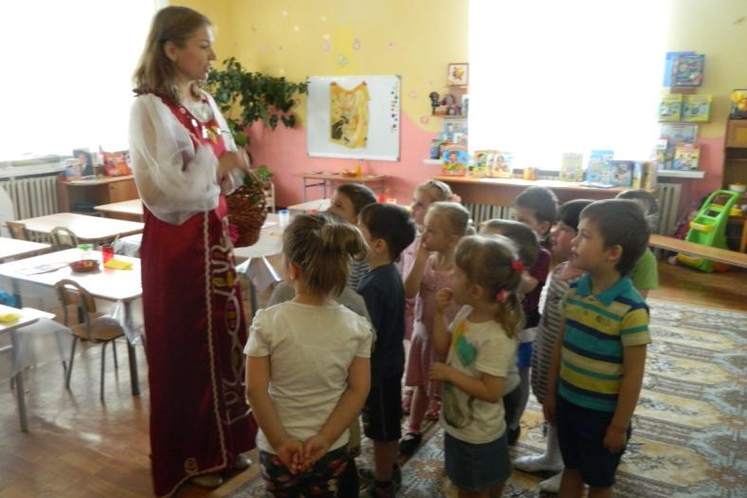
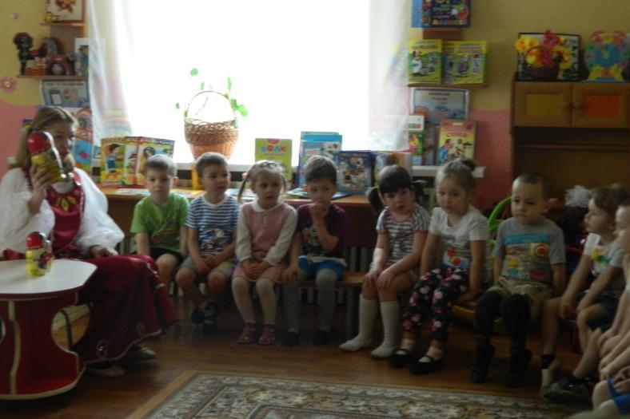
Интегрированное занятие:»Знакомство с русской народной игрушкой матрешкой» 2 младшая группа д/с №47

Slide 6
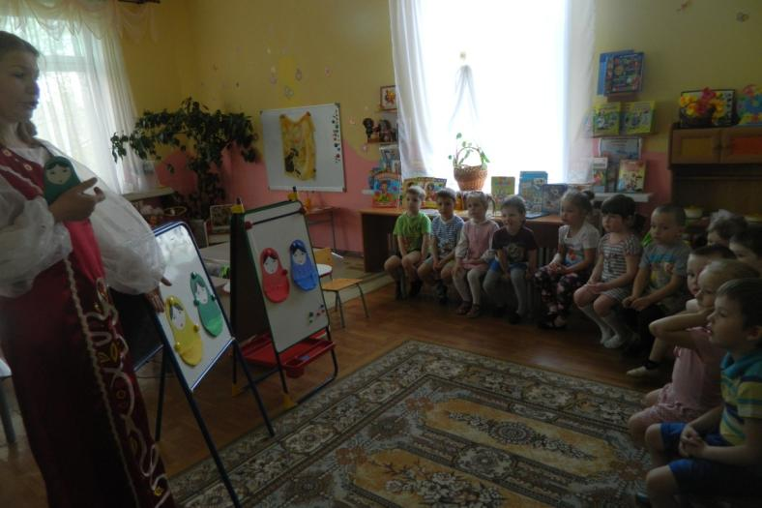
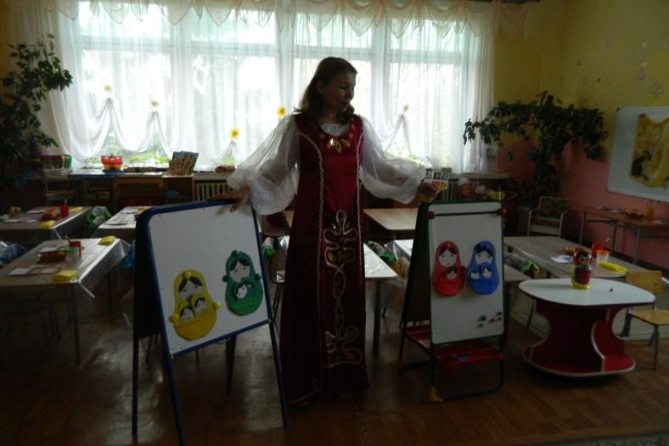
Дидактическая игра:»Подбери матрешек по цвету»

Slide 7
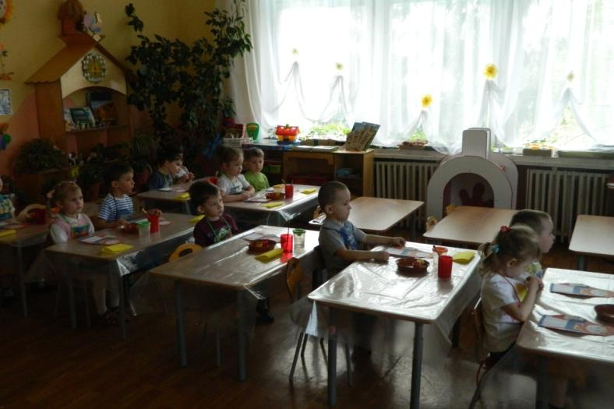
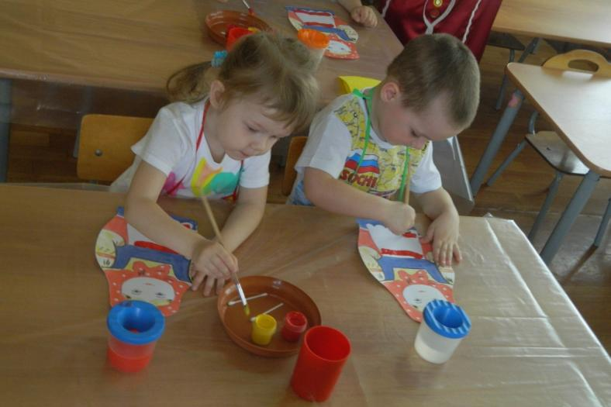
Мы рисуем

Slide 8
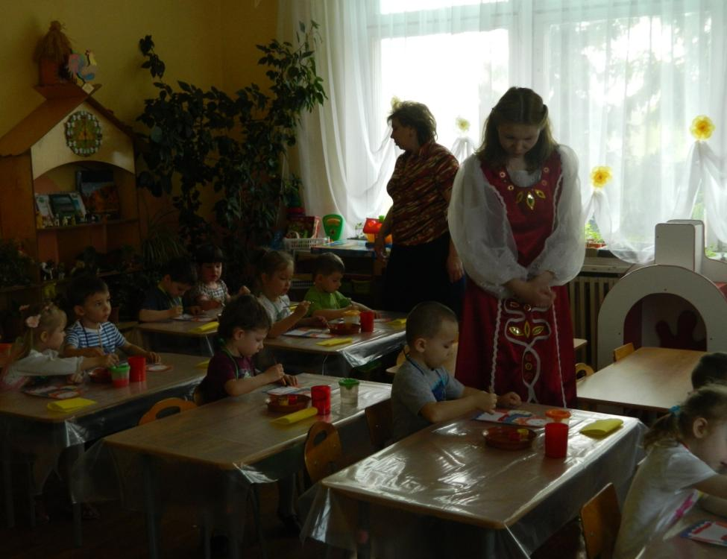
«Работаем»

Slide 9
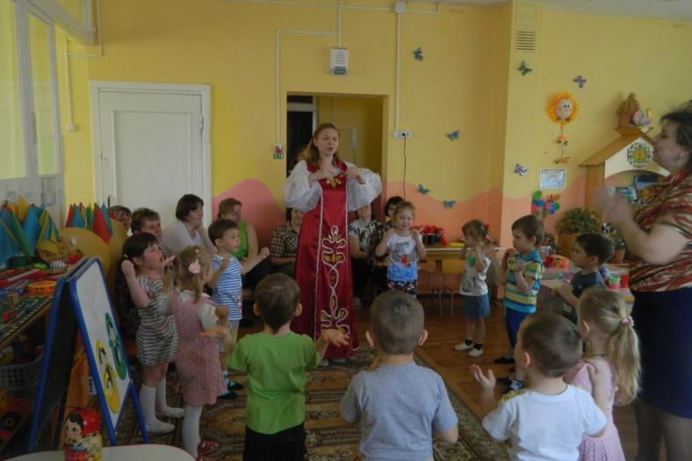
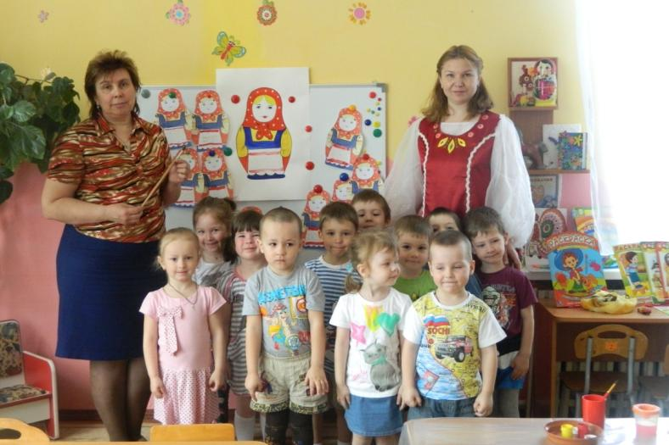
Танец»Мы веселые матрешки»
Какие молодцы, работа выполнена отлично!

Slide 10
Интегрированное занятие
Музыка-рисование Развитие речи-
Рисование
Музыка-
Развитие речи-
Рисование

Slide 11
Заключение.
Интегрированные занятия способствуют более глубокому освоению детьми художественной культуры, формируют у них художественно- творческие способности и одаренности, обогащают знания детей об окружающем мире, способствуют развитию творческого мышления. Формируют яркие положительные эмоции у детей в процессе их взаимодействия и деятельного общения со взрослыми.

